Slide 1
Kontrol sistemleri tasarımı
Faz gerilemeli kompenzasyon

Slide 2

İşlemsel Yükselteç Kullanılarak Elektronik Faz Gerilemeli Kompenzasyon
Önceki derste kompensatörlere giriş yaparken bahsettiğimiz İşlemsel yükselteç (Opamp) kullanan elekt­ronik devreler ile hem ilerlemeli hem gerilemeli kompenzasyon yaratabiliriz.
Eğer $R_{1}C_{1} > R_{2}C_{2}$ise faz ilerlemeli
eğer $R_{1}C_{1} < R_{2}C_{2}$ise faz gerilemeli elektronik devre.

Slide 3
Kök-Yer Eğrisi Yaklaşımı Tabanlı Faz Gerilemeli Kompenzasyon Teknikleri
Gerilemeli kompenzasyona, geçici-cevap karakteristiği istenen kriterlere uygun ancak kalıcı-durum hatası istenen düzeyde ol­mayan sistemleri kompanze etmek için kullanırız.
Bu durumda kompenzasyon tasarımı, açık çevrim kazancını artırarak durgun durum hatasını azaltırken, baskın kapalı-çevrim kutuplarının komşuluğundaki kök-yer eğrisinin belirgin şekilde değiştirmemelidir.
Bunu sağlamak için, faz gerilemeli devrenin açı katkısı küçük bir değerle, mesela 5°den küçük bir açı katkısı ile sınırlandırılmalıdır.
Bunu sağlayabilmek için faz gerilemeli devrenin kutup ve sıfırını birbirine çok yakın ve s düzleminin orijini civarına yerleştiririz.
Bu durumda kompenze edilmiş sisteminin kapalı-çevrim kutupları, orijinal yerlerinden çok az kaymış olacaklardır. Böylelikle geçici-durum davranışı da çok az değişecektir.

Slide 4
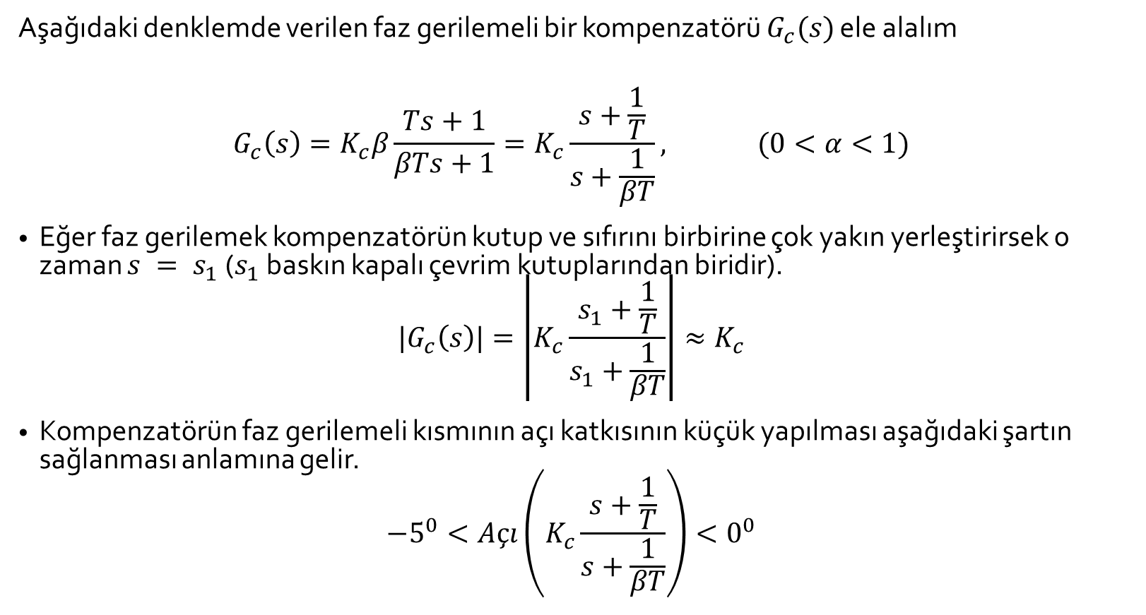
Kök-Yer Eğrisi Yaklaşımı Tabanlı Faz Gerilemeli Kompenzasyon Teknikleri
Aşağıdaki denklemde verilen faz gerilemeli bir kompenzatörü $G_{c}(s)$ ele alalım
$$G_{c}\left(s\right)=K_{c}β\frac{Ts+1}{βTs+1}=K_{c}\frac{s+\frac{1}{T}}{s+\frac{1}{βT}}, (0<α<1)$$
Eğer faz gerilemek kompenzatörün kutup ve sıfırını birbirine çok yakın yerleştirirsek o zaman $s = s_{1}$($s_{1}$ baskın kapalı çevrim kutuplarından biridir).
$$|G_{c}\left(s\right)|=\left|K_{c}\frac{s_{1}+\frac{1}{T}}{s_{1}+\frac{1}{βT}}\right|≈K_{c}$$
Kompenzatörün faz gerilemeli kısmının açı katkısının küçük yapılması aşağıdaki şartın sağlanması anlamına gelir.
$$−5^{0}<Açı\left(K_{c}\frac{s+\frac{1}{T}}{s+\frac{1}{βT}}\right)<0^{0}$$

Slide 5
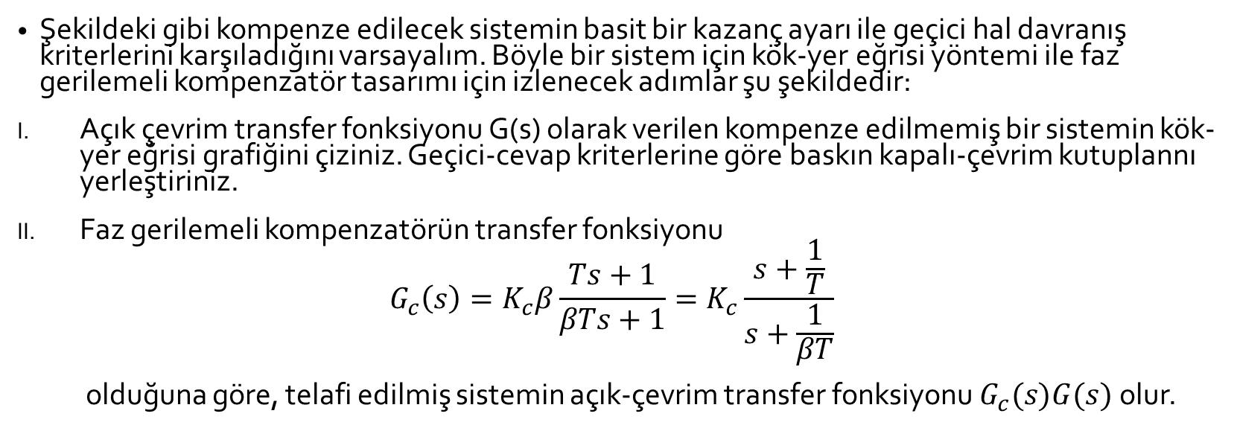
Kök-Yer Eğrisi Yaklaşımı Tabanlı Faz Gerilemeli Kompenzasyon Teknikleri
Şekildeki gibi kompenze edilecek sistemin basit bir kazanç ayarı ile geçici hal davranış kriterlerini karşıladığını varsayalım. Böyle bir sistem için kök-yer eğrisi yöntemi ile faz gerilemeli kompenzatör tasarımı için izlenecek adımlar şu şekildedir:
Açık çevrim transfer fonksiyonu G(s) olarak verilen kompenze edilmemiş bir sistemin kök-yer eğrisi grafiğini çiziniz. Geçici-cevap kriterlerine göre baskın kapalı-çevrim kutuplannı yerleştiriniz.
Faz gerilemeli kompenzatörün transfer fonksiyonu
$$G_{c}\left(s\right)=K_{c}β\frac{Ts+1}{βTs+1}=K_{c}\frac{s+\frac{1}{T}}{s+\frac{1}{βT}}$$
olduğuna göre, telafi edilmiş sistemin açık-çevrim transfer fonksiyonu $G_{c}(s)G(s)$olur.

Slide 6
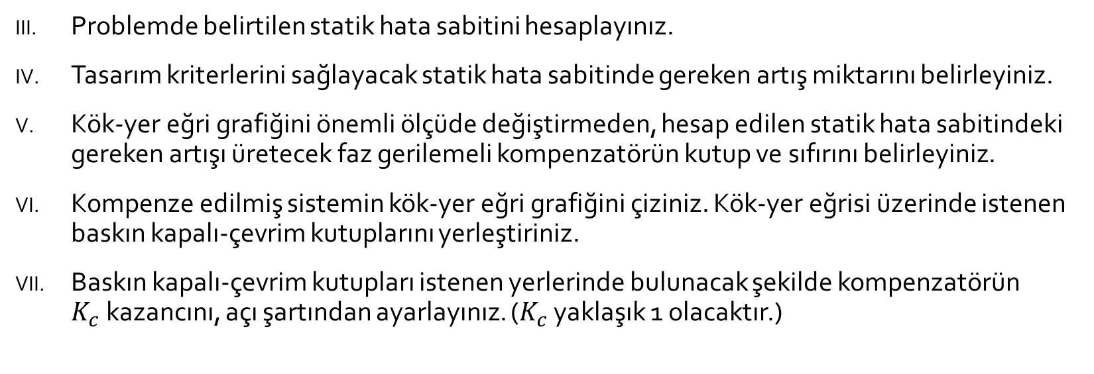
Kök-Yer Eğrisi Yaklaşımı Tabanlı Faz İlerlemeli Kompenzasyon Teknikleri
Problemde belirtilen statik hata sabitini hesaplayınız.
Tasarım kriterlerini sağlayacak statik hata sabitinde gereken artış miktarını belirleyiniz.
Kök-yer eğri grafiğini önemli ölçüde değiştirmeden, hesap edilen statik hata sabitindeki gereken artışı üretecek faz gerilemeli kompenzatörün kutup ve sıfırını belirleyiniz.
Kompenze edilmiş sistemin kök-yer eğri grafiğini çiziniz. Kök-yer eğrisi üzerinde istenen baskın kapalı-çevrim kutuplarını yerleştiriniz.
Baskın kapalı-çevrim kutupları istenen yerlerinde bulunacak şekilde kompenzatörün $K_{c}$kazancını, açı şartından ayarlayınız. ($K_{c}$ yaklaşık 1 olacaktır.)

Slide 7
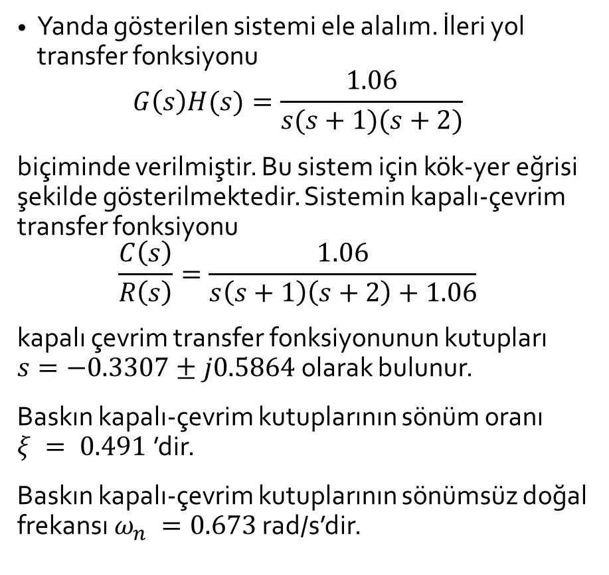
Örnek
Yanda gösterilen sistemi ele alalım. İleri yol transfer fonksiyonu
$$G\left(s\right)H(s)=\frac{1.06}{s(s+1)(s+2)}$$
biçiminde verilmiştir. Bu sistem için kök-yer eğrisi şekilde gösterilmektedir. Sistemin kapalı-çevrim transfer fonksiyonu
$$\frac{C\left(s\right)}{R\left(s\right)}=\frac{1.06}{s\left(s+1\right)\left(s+2\right)+1.06}$$
kapalı çevrim transfer fonksiyonunun kutupları $s=−0.3307±j0.5864$ olarak bulunur.
Baskın kapalı-çevrim kutuplarının sönüm oranı $ξ = 0.491$’dir.
Baskın kapalı-çevrim kutuplarının sönümsüz doğal frekansı $ω_{n} =0.673$ rad/s’dir.

Slide 8
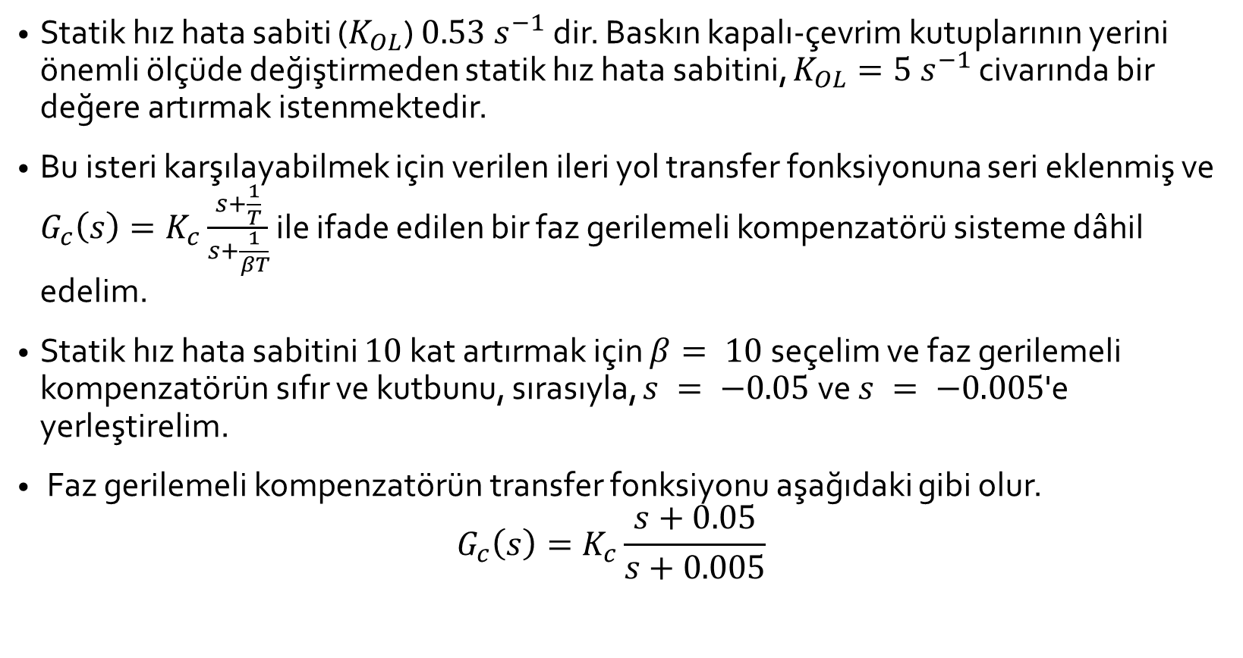
Örnek Devam
Statik hız hata sabiti ($K_{OL}$) $0.53 s^{−1}$dir. Baskın kapalı-çevrim kutuplarının yerini önemli ölçüde değiştirmeden statik hız hata sabiti­ni, $K_{OL}=5 s^{−1}$ civarında bir değere artırmak istenmektedir.
Bu isteri karşılayabilmek için verilen ileri yol transfer fonksiyonuna seri eklenmiş ve $G_{c}\left(s\right)=K_{c}\frac{s+\frac{1}{T}}{s+\frac{1}{βT}}$ ile ifade edilen bir faz gerilemeli kompenzatörü sisteme dâhil edelim.
Statik hız hata sabitini $10$ kat artırmak için $β= 10$seçelim ve faz gerilemeli kompenzatörün sıfır ve kutbunu, sırasıyla, $s = −0.05$ve $s = −0.005$'e yerleştirelim.
Faz gerilemeli kompenzatörün transfer fonksi­yonu aşağıdaki gibi olur.
$$G_{c}\left(s\right)=K_{c}\frac{s+0.05}{s+0.005}$$

Slide 9



Örnek Devam
$$p_{1}$$
Bu faz gerilemeli devrenin bir baskın kapalı-çevrim kutbu civarındaki açı katkısı yaklaşık 4°'dir. Bu açı katkısı çok küçük olmadığı için istenen baskın kapalı çevrim kutuplarına yakın bölgelerde kök-yer eğrisinde küçük değişimler gözlenecektir. Bu değişimlerin tasarım kriterlerinde yapacağı etki doğrultusunda tasarım süreci istenen tüm kriterler sağlanana kadar iteratif olarak devam eder.
Bulduğumuz, gerilemeli faz kompenzatör transfer fonksiyonunun isterleri karşılayıp karşılamadığını kontrol etmek üzere açık çevrim transfer fonksiyonunu durgun durum hatası açısından yeni kapalı çevrim kazancınıda geçici cevap isterler açısından değerlendiririz.
$$θ_{k}$$
$$θ_{s}$$

Slide 10
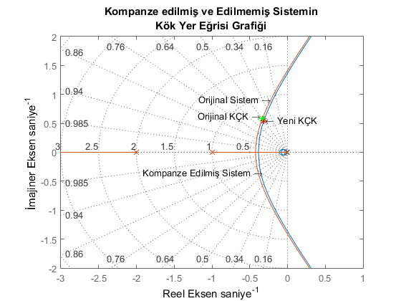

Slide 11
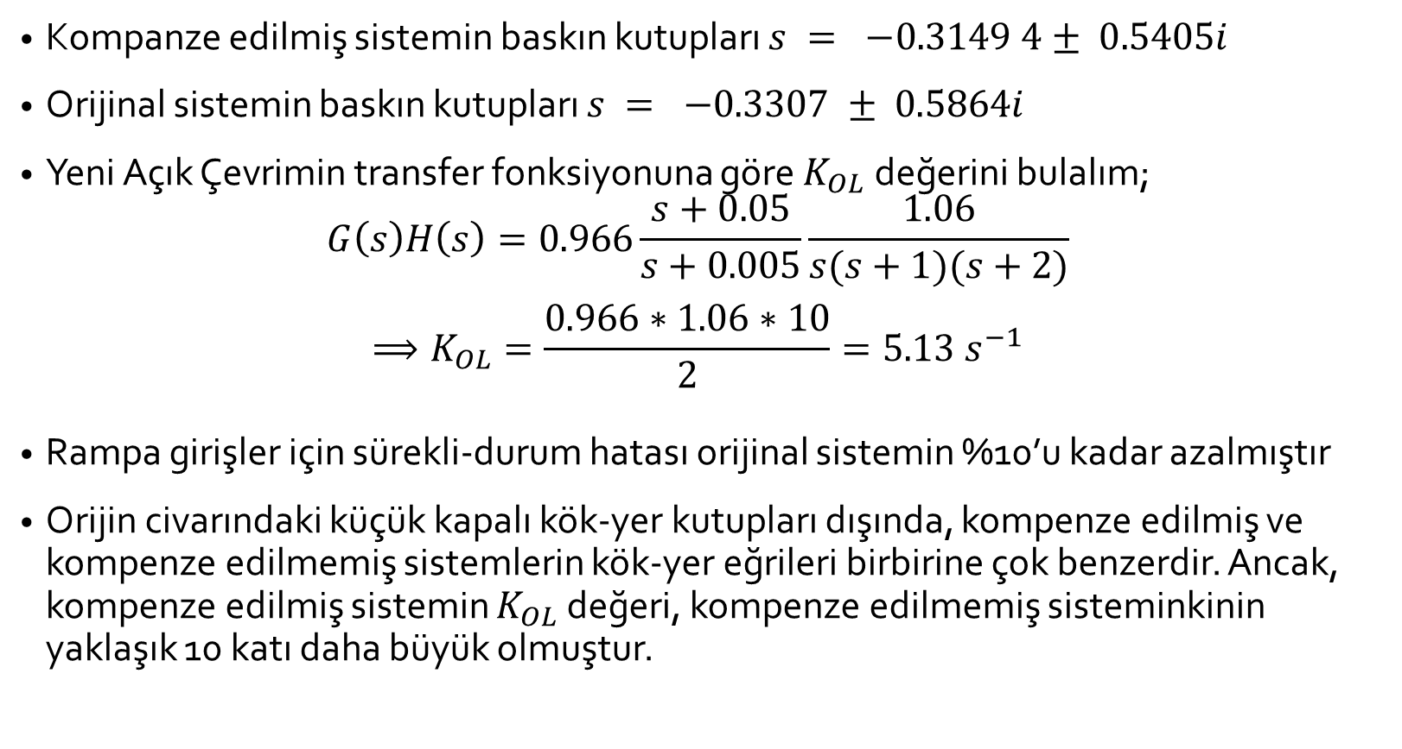
Örnek Devam
Kompanze edilmiş sistemin baskın kutupları $s = −0.3149 4± 0.5405i$
Orijinal sistemin baskın kutupları $s = −0.3307 ± 0.5864i$
Yeni Açık Çevrimin transfer fonksiyonuna göre $K_{OL}$ değerini bulalım;
$$G\left(s\right)H\left(s\right)=0.966\frac{s+0.05}{s+0.005}\frac{1.06}{s(s+1)(s+2)}$$
$$⟹K_{OL}=\frac{0.966∗1.06∗10}{2}=5.13 s^{−1}$$
Rampa girişler için sürekli-durum hatası orijinal sistemin %10’u kadar azalmıştır
Orijin civarındaki küçük kapalı kök-yer kutupları dışında, kompenze edilmiş ve kompenze edilmemiş sistemlerin kök-yer eğrileri birbirine çok benzerdir. Ancak, kompenze edilmiş sistemin $K_{OL}$ değeri, kompenze edilmemiş sisteminkinin yaklaşık 10 katı daha büyük olmuştur.

Slide 12
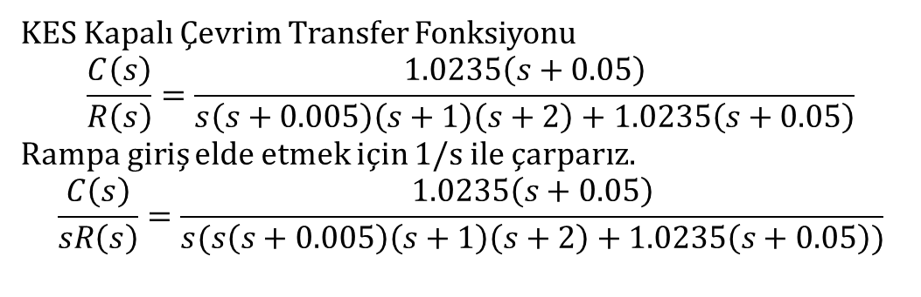
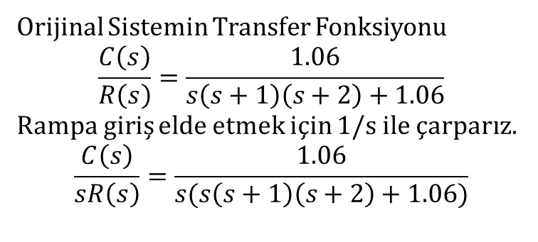
Örnek Devam
KES Kapalı Çevrim Transfer Fonksiyonu
$$\frac{C\left(s\right)}{R\left(s\right)}=\frac{1.0235\left(s+0.05\right)}{s\left(s+0.005\right)\left(s+1\right)\left(s+2\right)+1.0235\left(s+0.05\right)}$$
Rampa giriş elde etmek için 1/s ile çarparız.
$$\frac{C\left(s\right)}{sR\left(s\right)}=\frac{1.0235\left(s+0.05\right)}{s(s\left(s+0.005\right)\left(s+1\right)\left(s+2\right)+1.0235\left(s+0.05\right))}$$
Orijinal Sistemin Transfer Fonksiyonu
$$\frac{C\left(s\right)}{R\left(s\right)}=\frac{1.06}{s\left(s+1\right)\left(s+2\right)+1.06}$$
Rampa giriş elde etmek için 1/s ile çarparız.
$$\frac{C\left(s\right)}{sR\left(s\right)}=\frac{1.06}{s(s\left(s+1\right)\left(s+2\right)+1.06)}$$

Slide 13
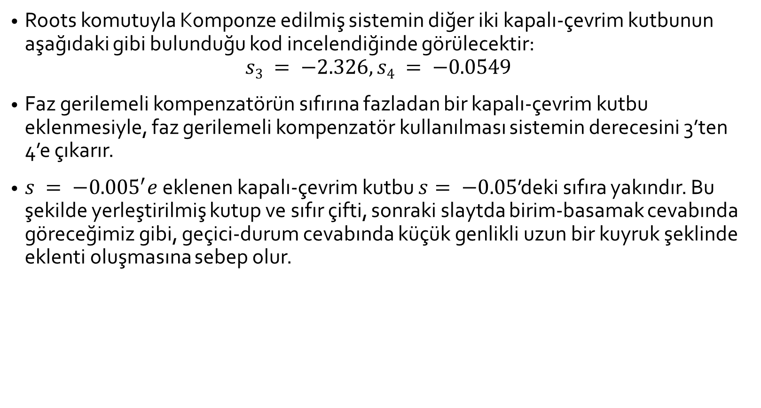
Örnek Devam
Roots komutuyla Komponze edilmiş sistemin diğer iki kapalı-çevrim kutbunun aşağıdaki gibi bulunduğu kod incelendiğinde görülecektir:
$$s3 = −2.326, s4 = −0.0549$$
Faz gerilemeli kompenzatörün sıfırına fazladan bir kapalı-çevrim kutbu eklenmesiyle, faz gerilemeli kompenzatör kullanılması sistemin derecesini 3’ten 4’e çıkarır.
$s = −{0.005}^{′}e$ eklenen kapalı-çevrim kutbu $s= −0.05$’deki sıfıra yakındır. Bu şekilde yerleştirilmiş kutup ve sıfır çifti, sonraki slaytda birim-basamak cevabında göreceğimiz gibi, geçici-durum cevabında küçük genlikli uzun bir kuyruk şeklinde eklenti oluşmasına sebep olur.

Slide 14
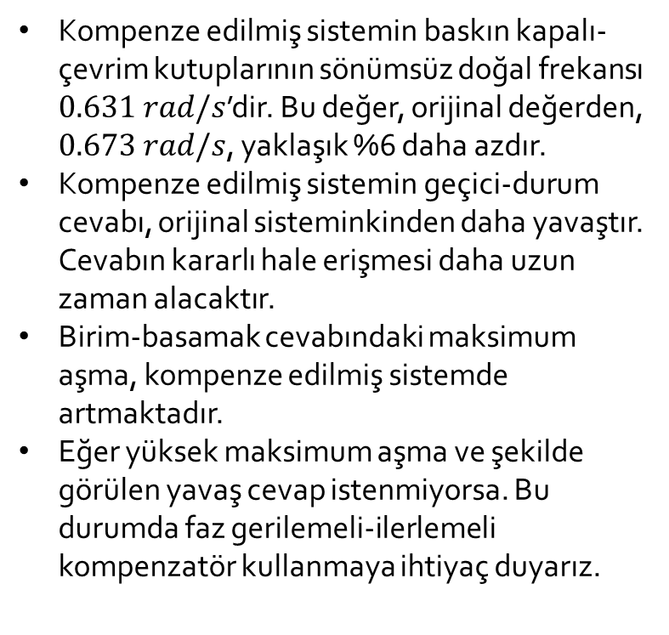
Örnek Devam
Kompenze edilmiş sistemin baskın kapalı-çevrim kutuplarının sönümsüz doğal frekansı $0.631 rad/s$’dir. Bu değer, orijinal değerden, $0.673 rad/s$, yaklaşık %6 daha azdır.
Kompenze edilmiş sistemin geçici-durum cevabı, orijinal sisteminkinden daha yavaştır. Cevabın kararlı hale erişmesi daha uzun zaman alacaktır.
Birim-basamak cevabındaki maksimum aşma, kompenze edilmiş sistemde artmaktadır.
Eğer yüksek maksimum aşma ve şekilde görülen yavaş cevap istenmiyorsa. Bu durumda faz gerilemeli-ilerlemeli kompenzatör kullanmaya ihtiyaç duyarız.

Slide 15
FAZ GERİLEMELİ-İLERLEMELİ KOMPENZASYON
Faz ilerlemeli kompenzasyon temel olarak sistem cevabını hızlandırır ve sistem kararlı­lığını artırır.
Faz gerileticili kompenzasyon sistemin sürekli haldeki doğruluğu düzeltir, ancak cevap hızını azaltır.
Hem geçici cevap hem de sürekli-durum cevabında iyileşme isteniyorsa, o zaman faz ilerlemeli ve faz gerilemeli kompenzatörlerin her ikisi aynı anda kullanılabilir.
Faz ilerlemeli kompenzatörü ve faz gerilemeli kompenzatörü ayrı birimler halinde sistem­de uygulamaktansa, tek bir faz ilerlemeli-gerilemeli kompenzatör kullanmak daha ekonomik olur.
Faz gerilemeli-ilerlemeli kompenzasyon, faz gerilemeli ve ilerlemeli kompenzasyonun avantajlarını bir araya getirir. Faz gerilemeli-ilerlemeli kompenzasyon iki kutup ve iki sıfıra sahip olduğundan dolayı, kompenze edilmiş sistemde kutup(lar) ve sıfır(lar) sadeleşmesi olmadığı sürece bu tür bir denetleme sistemin derecesini 2 derece artırır.

Slide 16
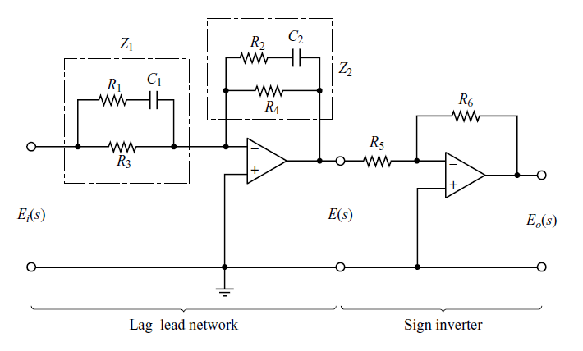
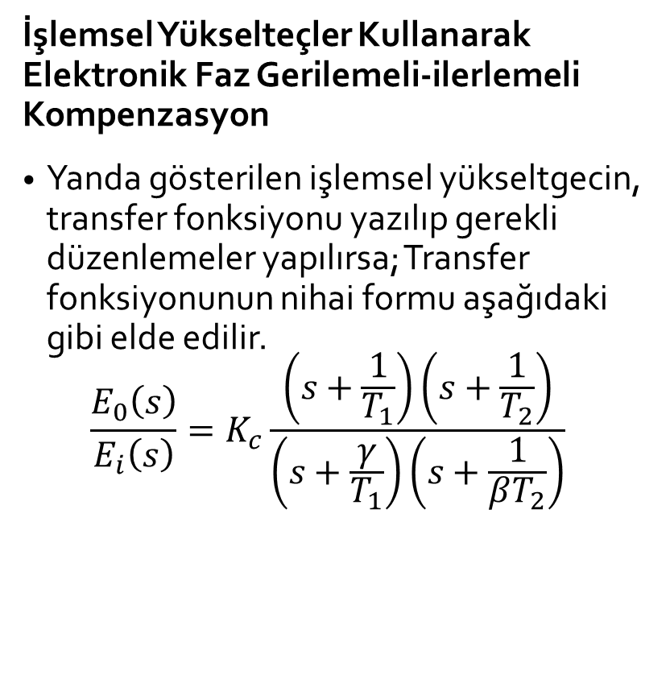
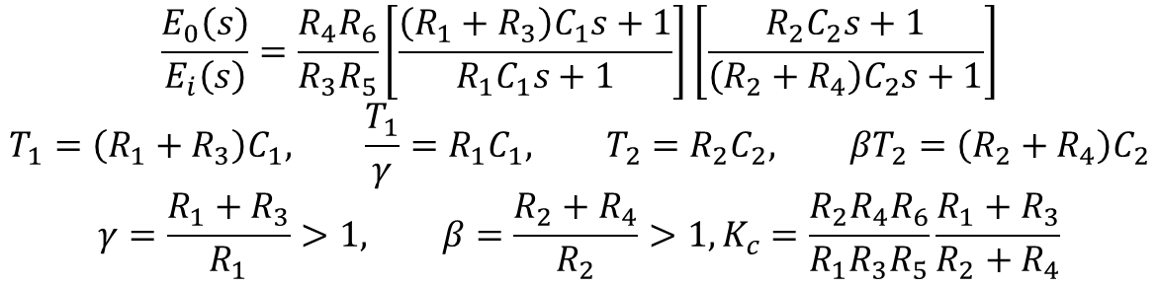
FAZ GERİLEMELİ-İLERLEMELİ KOMPENZASYON
İşlemsel Yükselteçler Kullanarak Elektronik Faz Gerilemeli-ilerlemeli Kompenzasyon
Yanda gösterilen işlemsel yükseltgecin, transfer fonksiyonu yazılıp gerekli düzenlemeler yapılırsa; Transfer fonksiyonunun nihai formu aşağıdaki gibi elde edilir.
$$\frac{E_{0}\left(s\right)}{E_{i}\left(s\right)}=K_{c}\frac{\left(s+\frac{1}{T_{1}}\right)\left(s+\frac{1}{T_{2}}\right)}{\left(s+\frac{γ}{T_{1}}\right)\left(s+\frac{1}{βT_{2}}\right)}$$
$$\frac{E_{0}\left(s\right)}{E_{i}\left(s\right)}=\frac{R_{4}R_{6}}{R_{3}R_{5}}\left[\frac{\left(R_{1}+R_{3}\right)C_{1}s+1}{R_{1}C_{1}s+1}\right]\left[\frac{R_{2}C_{2}s+1}{\left(R_{2}+R_{4}\right)C_{2}s+1}\right]$$
$$T_{1}=\left(R_{1}+R_{3}\right)C_{1}, \frac{T_{1}}{γ}=R_{1}C_{1}, T_{2}=R_{2}C_{2}, βT_{2}=\left(R_{2}+R_{4}\right)C_{2}$$
$$γ=\frac{R_{1}+R_{3}}{R_{1}}>1, β=\frac{R_{2}+R_{4}}{R_{2}}>1, K_{c}=\frac{R_{2}R_{4}R_{6}}{R_{1}R_{3}R_{5}}\frac{R_{1}+R_{3}}{R_{2}+R_{4}}$$

Slide 17
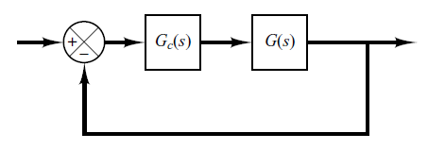
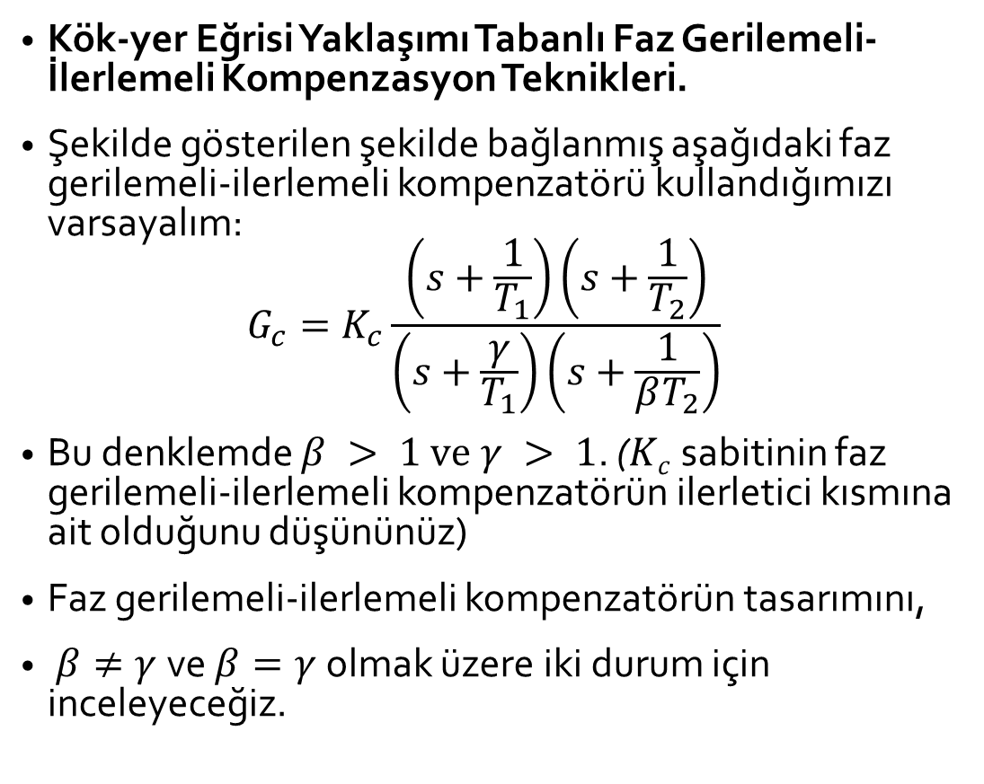
FAZ GERİLEMELİ-İLERLEMELİ KOMPENZASYON
Kök-yer Eğrisi Yaklaşımı Tabanlı Faz Gerilemeli-İlerlemeli Kompenzasyon Teknikleri.
Şekilde gösterilen şekilde bağlanmış aşağıdaki faz gerilemeli-ilerlemeli kompenzatörü kullandığımızı varsayalım:
$$G_{c}=K_{c}\frac{\left(s+\frac{1}{T_{1}}\right)\left(s+\frac{1}{T_{2}}\right)}{\left(s+\frac{γ}{T_{1}}\right)\left(s+\frac{1}{βT_{2}}\right)}$$
Bu denklemde $β > 1 \text{ve} γ > 1$. ($Kc$sabitinin faz gerilemeli-ilerlemeli kompenzatörün ilerletici kısmına ait olduğunu düşününüz)
Faz gerilemeli-ilerlemeli kompenzatörün tasarımını,
$β≠γ$ve $β=γ$olmak üzere iki durum için inceleyeceğiz.

Slide 18
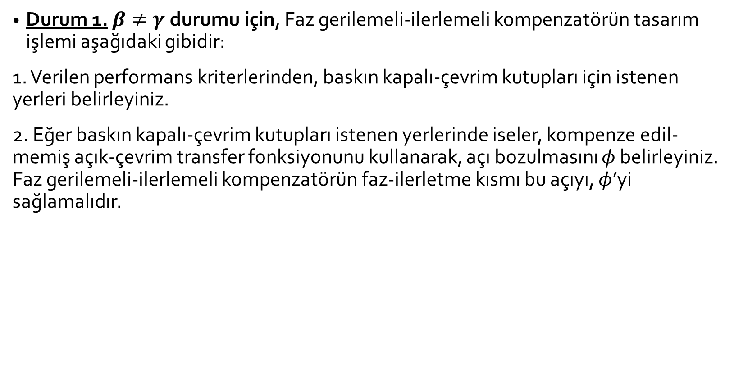
FAZ GERİLEMELİ-İLERLEMELİ KOMPENZASYON
Durum 1. $β≠γ$durumu için, Faz gerilemeli-ilerlemeli kom­penzatörün tasarım işlemi aşağıdaki gibidir:
1. Verilen performans kriterlerinden, baskın kapalı-çevrim kutupları için istenen yerleri belirleyiniz.
2. Eğer baskın kapalı-çevrim kutupları istenen yerlerinde iseler, kompenze edil­memiş açık-çevrim transfer fonksiyonunu kullanarak, açı bozulmasını $φ$ belir­leyiniz. Faz gerilemeli-ilerlemeli kompenzatörün faz-ilerletme kısmı bu açıyı, $φ$’yi sağlamalıdır.

Slide 19

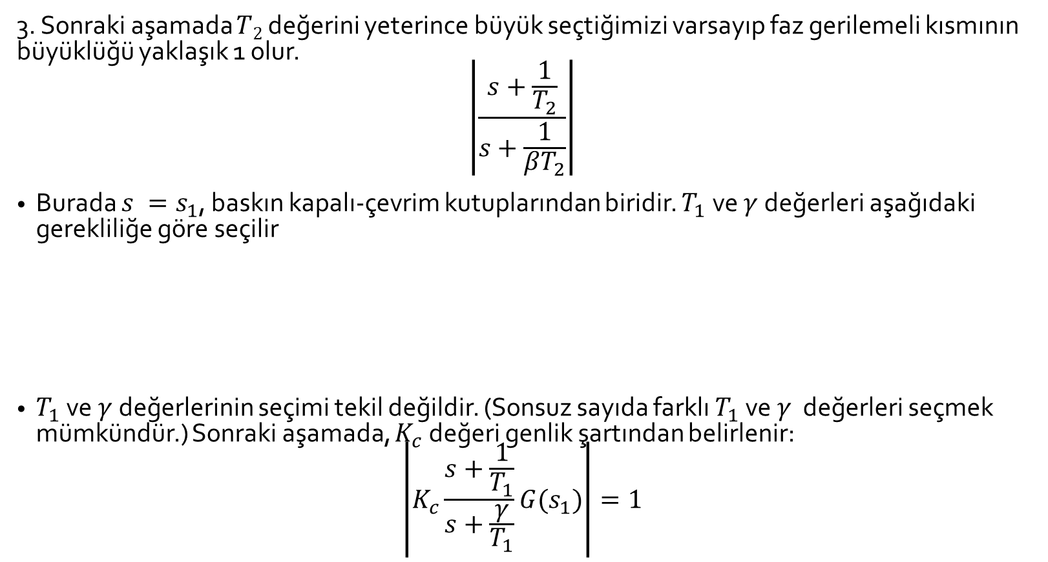
FAZ GERİLEMELİ-İLERLEMELİ KOMPENZASYON
3. Sonraki aşamada $T2$ değerini yeterince büyük seçtiğimizi varsayıp faz gerilemeli kısmının büyüklüğü yaklaşık 1 olur.
$$\left|\frac{s+\frac{1}{T_{2}}}{s+\frac{1}{βT_{2}}}\right|$$
Burada $s =s_{1}$, baskın kapalı-çevrim kutuplarından biridir. $T_{1}$ ve $γ$değerleri aşağıdaki gerekliliğe göre seçilir
$T_{1}$ ve $γ$değerlerinin seçimi tekil değildir. (Sonsuz sayıda farklı $T_{1}$ ve $γ$ değerleri seçmek mümkündür.) Sonraki aşamada, $K_{c}$ değeri genlik şartından belirlenir:
$$\left|K_{c}\frac{s+\frac{1}{T_{1}}}{s+\frac{γ}{T_{1}}}G(s_{1})\right|=1$$
$$\frac{s+\frac{1}{T_{1}}}{s+\frac{γ}{T_{1}}}=φ$$

Slide 20




FAZ GERİLEMELİ-İLERLEMELİ KOMPENZASYON
Eğer statik hız hata katsayısı $K_{v}$ değeri belirlenmiş ise, Açık çevrim transfer fonksiyonunun $K_{OL}$ değerini $K_{v}$ yapacak $β$ değerini bulunuz.
Daha sonra, belirlenen $T_{1},γ$ ve $β$ değerleri kullanılarak, $T_{2}$ değeri aşağıdaki şartları sağlayacak şekilde seçilir
$$\left|\frac{s+\frac{1}{T_{2}}}{s+\frac{1}{βT_{2}}}\right|≈1$$
$$\frac{s+\frac{1}{T_{2}}}{s+\frac{1}{{βT}_{2}}}$$
$$−5^{0}<$$
$$<0^{0}$$

Slide 21
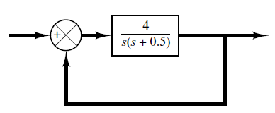
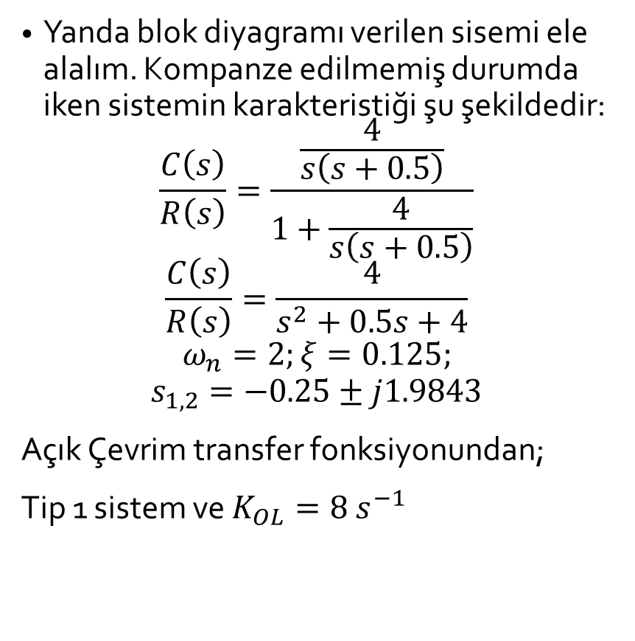
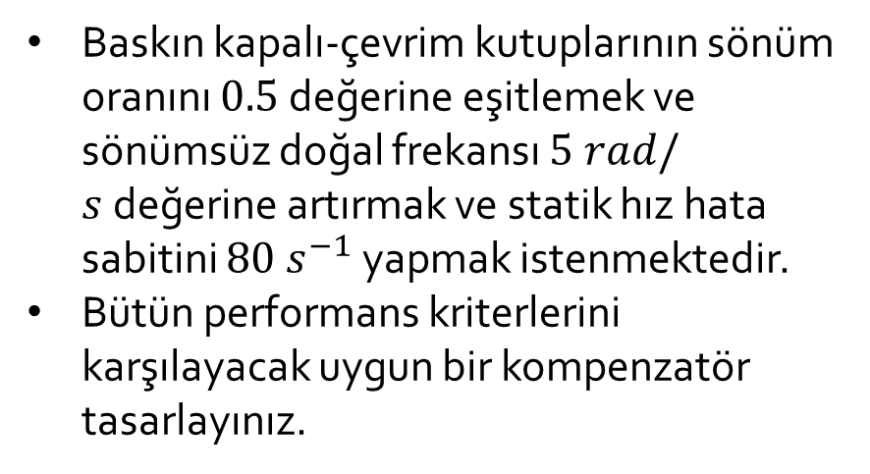
Durum 1’e İlişkin Örnek:
Yanda blok diyagramı verilen sisemi ele alalım. Kompanze edilmemiş durumda iken sistemin karakteristiği şu şekildedir:
$$\frac{C\left(s\right)}{R\left(s\right)}=\frac{\frac{4}{s\left(s+0.5\right)}}{1+\frac{4}{s\left(s+0.5\right)}}$$
$$\frac{C\left(s\right)}{R\left(s\right)}=\frac{4}{s^{2}+0.5s+4}$$
$$ω_{n}=2;ξ=0.125;$$
$$s_{1,2}=−0.25±j1.9843$$
Açık Çevrim transfer fonksiyonundan;
Tip 1 sistem ve $K_{OL}=8 s^{−1}$
Baskın kapalı-çevrim kutuplarının sönüm oranını $0.5$değerine eşitlemek ve sönümsüz doğal frekansı $5 rad/s$değerine artırmak ve statik hız hata sabitini $80 s^{−1}$yapmak istenmektedir.
Bütün performans kriterlerini karşılayacak uygun bir kompenzatör tasarlayınız.

Slide 22
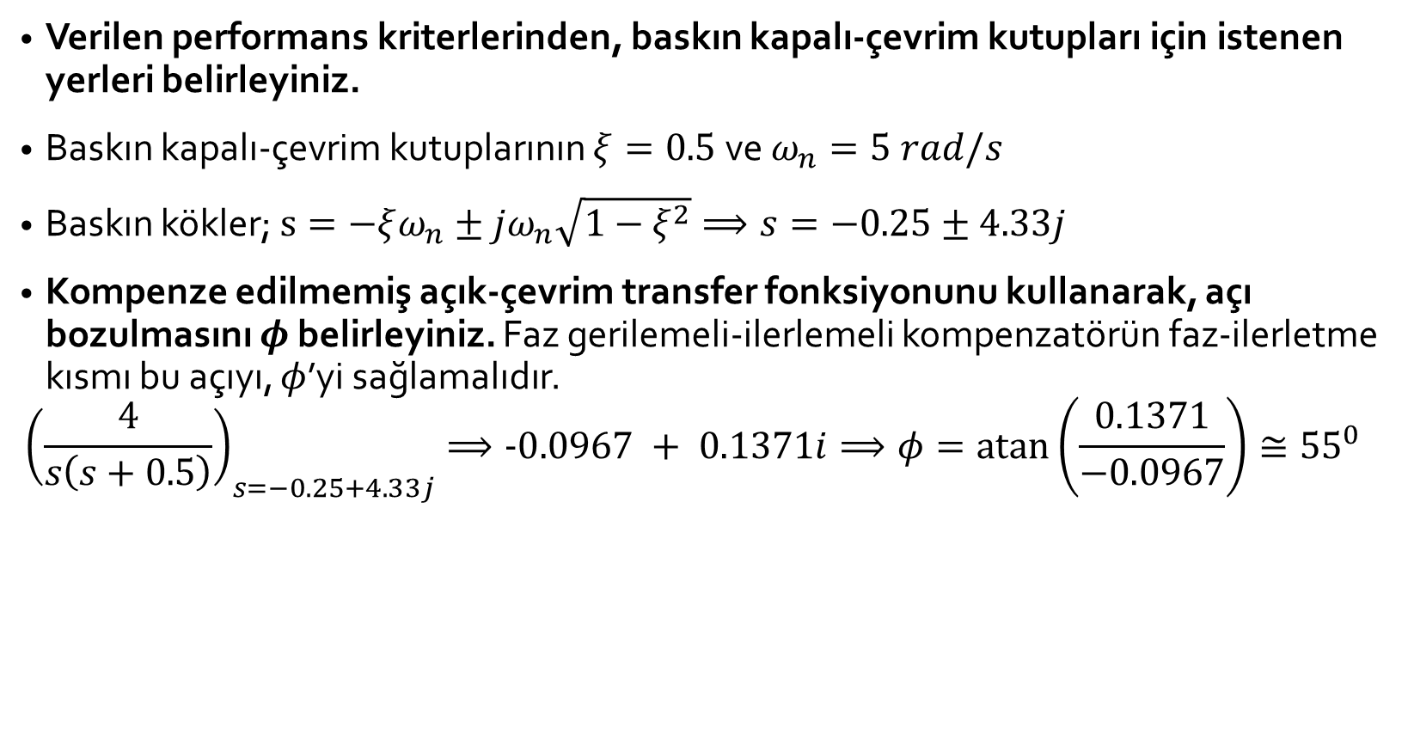
Durum 1’e İlişkin Örnek:
Verilen performans kriterlerinden, baskın kapalı-çevrim kutupları için istenen yerleri belirleyiniz.
Baskın kapalı-çevrim kutuplarının $ξ=0.5$ve $ω_{n}=5 rad/s$
Baskın kökler; $s=−ξω_{n}±{jω}_{n}\sqrt{1−ξ^{2}}⟹s=−0.25±4.33j$
Kompenze edil­memiş açık-çevrim transfer fonksiyonunu kullanarak, açı bozulmasını $φ$ belir­leyiniz. Faz gerilemeli-ilerlemeli kompenzatörün faz-ilerletme kısmı bu açıyı, $φ$’yi sağlamalıdır.
$${\left(\frac{4}{s\left(s+0.5\right)}\right)}_{s=−0.25+4.33j}⟹−0.0967 + 0.1371i⟹φ=atan\left(\frac{0.1371}{−0.0967}\right)≅{55}^{0}$$

Slide 23






Durum 1’e İlişkin Örnek:
$$K_{c}\frac{s+\frac{1}{T_{1}}}{s+\frac{γ}{T_{1}}}=K_{c}\frac{\left(s+0.5\right)}{(s+5.02)}$$
$$0.5γ=5.02⟹γ=10.04$$
$${\left|K_{c}\frac{\left(s+0.5\right)}{\left(s+5.02\right)}\frac{4}{s\left(s+0.5\right)}\right|}_{s=−2.5+j4.33}=1$$
$$K_{c}=6.2623$$
$$p_{1}$$
$$4.33j$$
$$θ_{k}$$
$$θ_{s}$$
$$2.5$$

Slide 24

Durum 1’e İlişkin Örnek:
Eğer statik hız hata katsayısı $K_{v}$ değeri belirlenmiş ise, Açık çevrim transfer fonksiyonunun $K_{OL}$ değerini $K_{v}$ yapacak $β$ değerini bulunuz.
$$\lim_{s→0}{sG_{c}(s)G(s)}=\lim_{s→0}K_{c}s\frac{\left(s+\frac{1}{T_{1}}\right)\left(s+\frac{1}{T_{2}}\right)}{\left(s+\frac{γ}{T_{1}}\right)\left(s+\frac{1}{βT_{2}}\right)}\frac{4}{s\left(s+0.5\right)}=80$$
$$K_{c}\frac{β}{γ}8=80⟹β=16.04$$

Slide 25
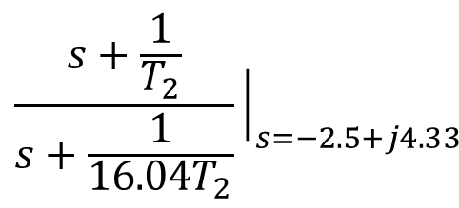



Durum 1’e İlişkin Örnek:
Belirlenen $T_{1},γ$ ve $β$ değerleri kullanılarak, $T_{2}$ değeri aşağıdaki şartları sağlayacak şekilde seçilir.
$${\left|\frac{s+\frac{1}{T_{2}}}{s+\frac{1}{{16.04T}_{2}}}\right|}_{s=−2.5+j4.33}=1$$
$$T_{2}=5;$$
$$\frac{s+\frac{1}{T_{2}}}{s+\frac{1}{{16.04T}_{2}}}{\left.​\right|}_{s=−2.5+j4.33}$$
$$−5^{0}<$$
$$<0^{0}$$

Slide 26
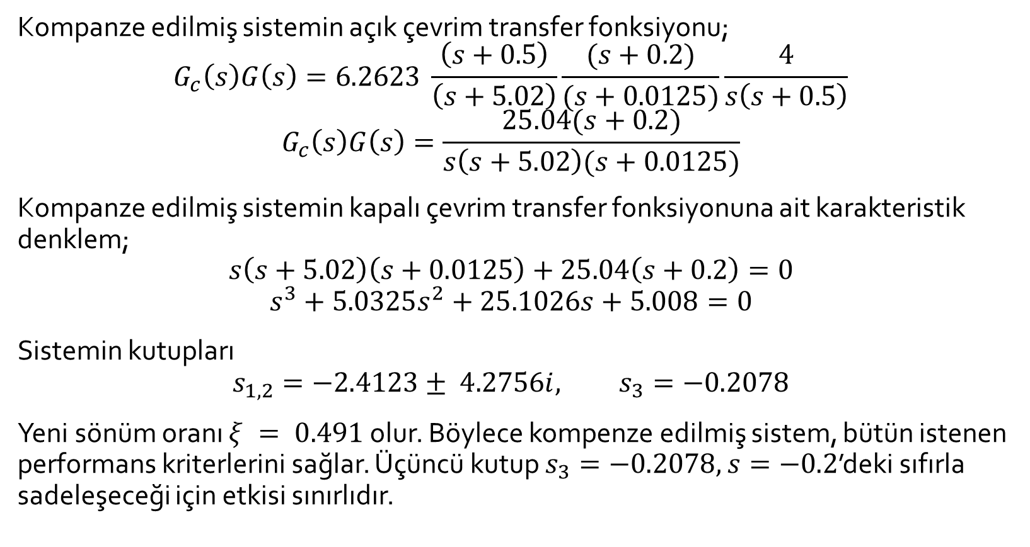
Durum 1’e İlişkin Örnek:
Kompanze edilmiş sistemin açık çevrim transfer fonksiyonu;
$$G_{c}\left(s\right)G\left(s\right)=6.2623 \frac{\left(s+0.5\right)}{\left(s+5.02\right)}\frac{(s+0.2)}{(s+0.0125)}\frac{4}{s\left(s+0.5\right)}$$
$$G_{c}\left(s\right)G\left(s\right)=\frac{25.04(s+0.2)}{s\left(s+5.02\right)(s+0.0125)}$$
Kompanze edilmiş sistemin kapalı çevrim transfer fonksiyonuna ait karakteristik denklem;
$$s\left(s+5.02\right)\left(s+0.0125\right)+25.04\left(s+0.2\right)=0$$
$$s^{3}+5.0325s^{2}+25.1026s+5.008=0$$
Sistemin kutupları
$$s_{1,2}=−2.4123± 4.2756i, s_{3}=−0.2078$$
Yeni sönüm oranı $ξ = 0.491$olur. Böylece kompenze edilmiş sistem, bütün istenen performans kriterlerini sağlar. Üçüncü kutup $s_{3}=−0.2078,$ $s=−0.2$’deki sıfırla sadeleşeceği için etkisi sınırlıdır.

Slide 27
Durum 1’e İlişkin Örnek:

Slide 28
Durum 1’e İlişkin Örnek:

Slide 29
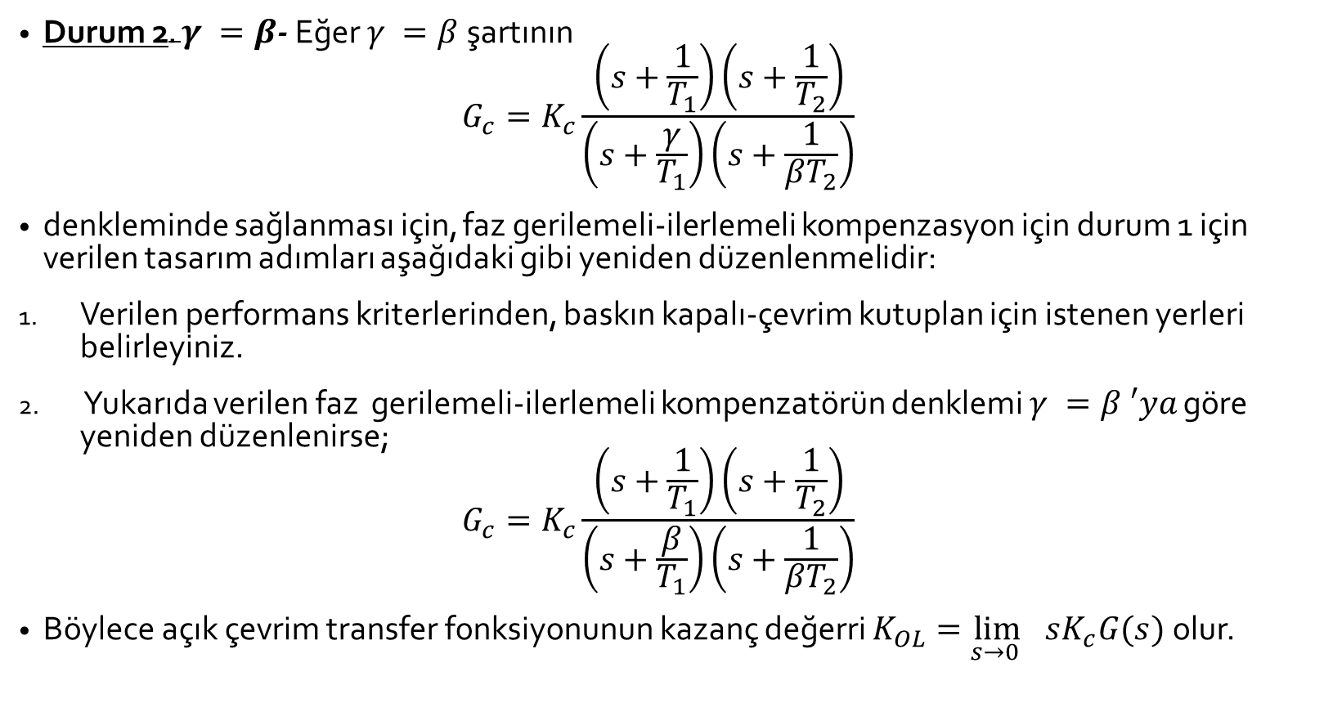
FAZ GERİLEMELİ-İLERLEMELİ KOMPENZASYON
Durum 2$. γ =β$- Eğer $γ =β$şartının
$$G_{c}=K_{c}\frac{\left(s+\frac{1}{T_{1}}\right)\left(s+\frac{1}{T_{2}}\right)}{\left(s+\frac{γ}{T_{1}}\right)\left(s+\frac{1}{βT_{2}}\right)}$$
denkleminde sağlanması için, faz gerilemeli-ilerlemeli kompenzasyon için durum 1 için verilen tasarım adımları aşağıdaki gibi yeniden düzenlenmelidir:
Verilen performans kriterlerinden, baskın kapalı-çevrim kutuplan için istenen yerleri belirleyiniz.
Yukarıda verilen faz gerilemeli-ilerlemeli kompenzatörün denklemi $γ =β ′ya$ göre yeniden düzenlenirse;
$$G_{c}=K_{c}\frac{\left(s+\frac{1}{T_{1}}\right)\left(s+\frac{1}{T_{2}}\right)}{\left(s+\frac{β}{T_{1}}\right)\left(s+\frac{1}{βT_{2}}\right)}$$
Böylece açık çevrim transfer fonksiyonunun kazanç değerri $K_{OL}=\lim_{s→0 }{sK_{c}G(s)}$ olur.

Slide 30

FAZ GERİLEMELİ-İLERLEMELİ KOMPENZASYON
Durum 2$. γ =β$
Baskın kapalı-çevrim kutuplarını istenen yerlere yerleştirmek için faz gerilemeli-ilerlemeli kompenzatörün faz geriletme kısmından gerekli açı katkısını $φ$ he-saplayınız.

Slide 31

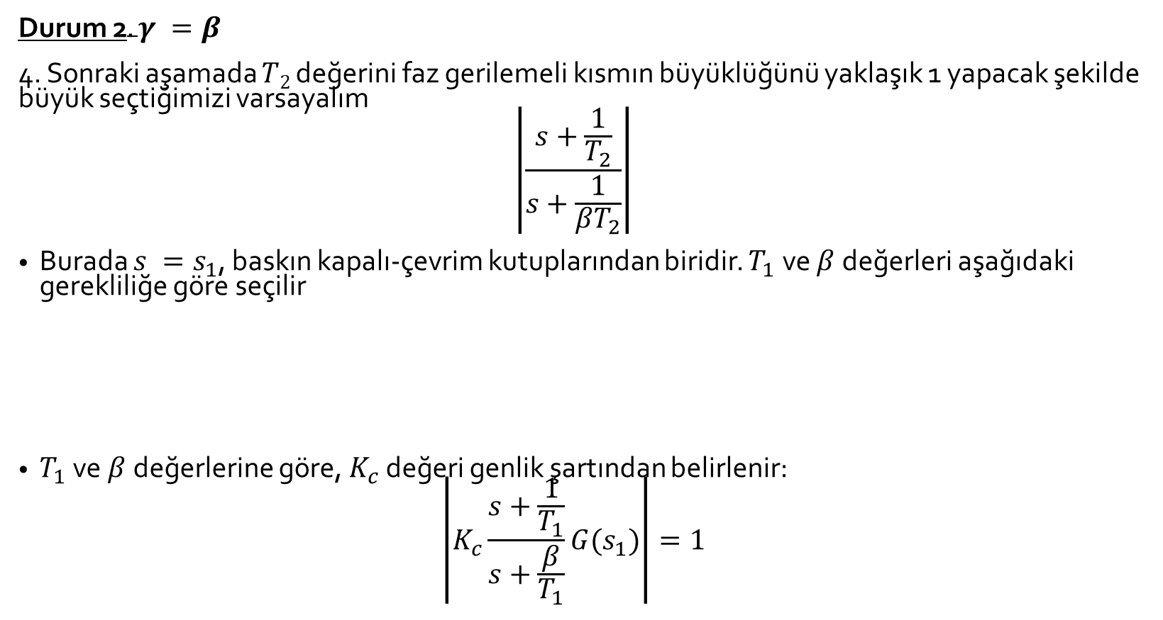
FAZ GERİLEMELİ-İLERLEMELİ KOMPENZASYON
Durum 2$. γ =β$
4. Sonraki aşamada $T2$ değerini faz gerilemeli kısmın büyüklüğünü yaklaşık 1 yapacak şekilde büyük seçtiğimizi varsayalım
$$\left|\frac{s+\frac{1}{T_{2}}}{s+\frac{1}{βT_{2}}}\right|$$
Burada $s =s_{1}$, baskın kapalı-çevrim kutuplarından biridir. $T_{1}$ ve $β$değerleri aşağıdaki gerekliliğe göre seçilir
$T_{1}$ ve $β$değerlerine göre, $K_{c}$ değeri genlik şartından belirlenir:
$$\left|K_{c}\frac{s+\frac{1}{T_{1}}}{s+\frac{β}{T_{1}}}G(s_{1})\right|=1$$
$$\frac{s+\frac{1}{T_{1}}}{s+\frac{β}{T_{1}}}=φ$$

Slide 32
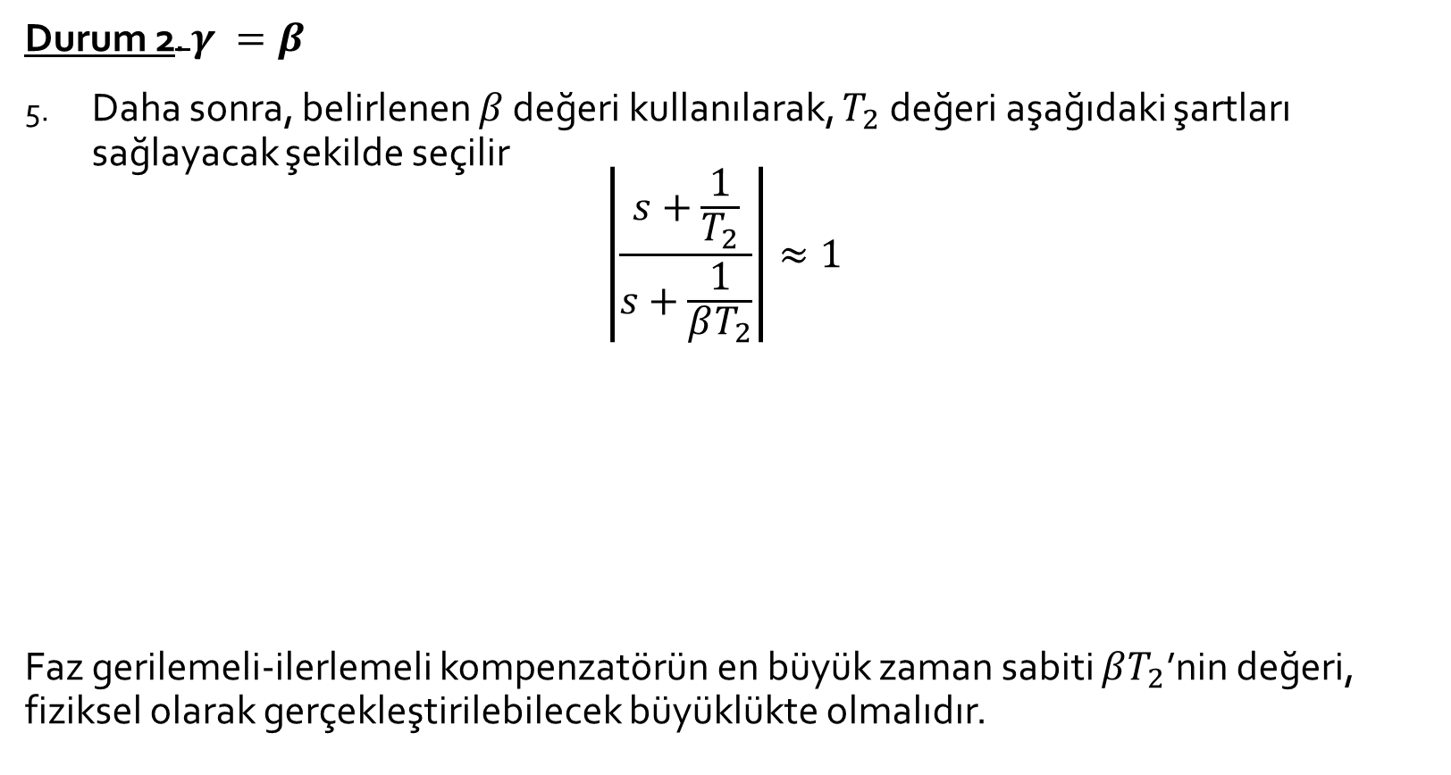
FAZ GERİLEMELİ-İLERLEMELİ KOMPENZASYON
Durum 2$. γ =β$
Daha sonra, belirlenen $β$ değeri kullanılarak, $T_{2}$ değeri aşağıdaki şartları sağlayacak şekilde seçilir
$$\left|\frac{s+\frac{1}{T_{2}}}{s+\frac{1}{βT_{2}}}\right|≈1$$
Faz gerilemeli-ilerlemeli kompenzatörün en büyük zaman sabiti $βT_{2}$’nin değeri, fiziksel olarak gerçekleştirilebilecek büyüklükte olmalıdır.
$$\frac{s+\frac{1}{T_{2}}}{s+\frac{1}{{βT}_{2}}}$$
$$−5^{0}<$$
$$<0^{0}$$

Slide 33
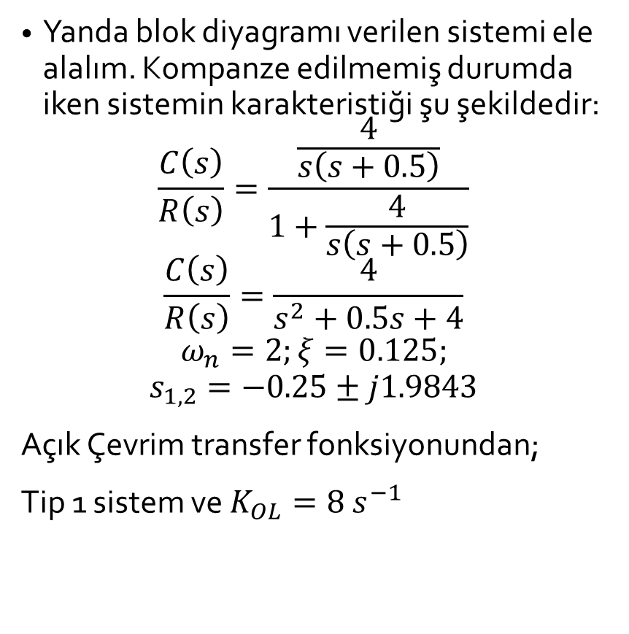
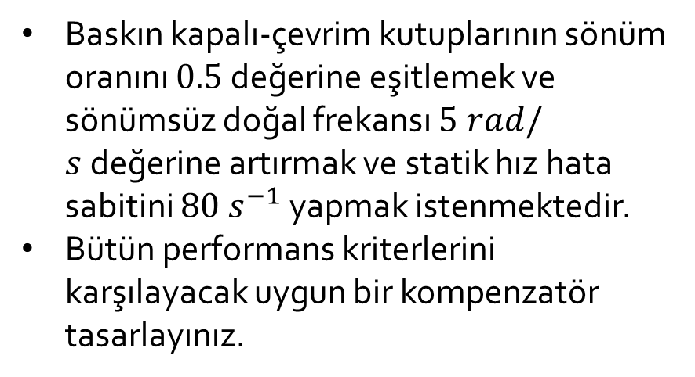
Durum 2’e İlişkin Örnek:
Yanda blok diyagramı verilen sistemi ele alalım. Kompanze edilmemiş durumda iken sistemin karakteristiği şu şekildedir:
$$\frac{C\left(s\right)}{R\left(s\right)}=\frac{\frac{4}{s\left(s+0.5\right)}}{1+\frac{4}{s\left(s+0.5\right)}}$$
$$\frac{C\left(s\right)}{R\left(s\right)}=\frac{4}{s^{2}+0.5s+4}$$
$$ω_{n}=2;ξ=0.125;$$
$$s_{1,2}=−0.25±j1.9843$$
Açık Çevrim transfer fonksiyonundan;
Tip 1 sistem ve $K_{OL}=8 s^{−1}$
Aynı Örneği Durum 2 için Yeniden Çözüyoruz.
Baskın kapalı-çevrim kutuplarının sönüm oranını $0.5$değerine eşitlemek ve sönümsüz doğal frekansı $5 rad/s$değerine artırmak ve statik hız hata sabitini $80 s^{−1}$yapmak istenmektedir.
Bütün performans kriterlerini karşılayacak uygun bir kompenzatör tasarlayınız.

Slide 34
Durum 2’e İlişkin Örnek:
Verilen performans kriterlerinden, baskın kapalı-çevrim kutupları için istenen yerleri belirleyiniz.
Baskın kapalı-çevrim kutuplarının $ξ=0.5$ve $ω_{n}=5 rad/s$
Baskın kökler; $s=−ξω_{n}±{jω}_{n}\sqrt{1−ξ^{2}}⟹s=−0.25±4.33j$
Kompenze edil­memiş açık-çevrim transfer fonksiyonunu kullanarak, açı bozulmasını $φ$ belir­leyiniz. Faz gerilemeli-ilerlemeli kompenzatörün faz-ilerletme kısmı bu açıyı, $φ$’yi sağlamalıdır.
$${\left(\frac{4}{s\left(s+0.5\right)}\right)}_{s=−0.25+4.33j}⟹−0.0967 + 0.1371i⟹φ=atan\left(\frac{0.1371}{−0.0967}\right)≅{55}^{0}$$

Slide 35

Durum 2’e İlişkin Örnek:
Eğer statik hız hata katsayısı $K_{v}$ değeri belirlenmiş ise, Açık çevrim transfer fonksiyonunun $K_{OL}$ değerini $K_{v}$ yapacak $β$ değerini bulunuz.
$$\lim_{s→0}{G_{c}(s)G(s)}=\lim_{s→0}K_{c}s\frac{\left(s+\frac{1}{T_{1}}\right)\left(s+\frac{1}{T_{2}}\right)}{\left(s+\frac{β}{T_{1}}\right)\left(s+\frac{1}{βT_{2}}\right)}\frac{4}{s\left(s+0.5\right)}=80$$
$$K_{c}8=80⟹K_{c}=10$$

Slide 36
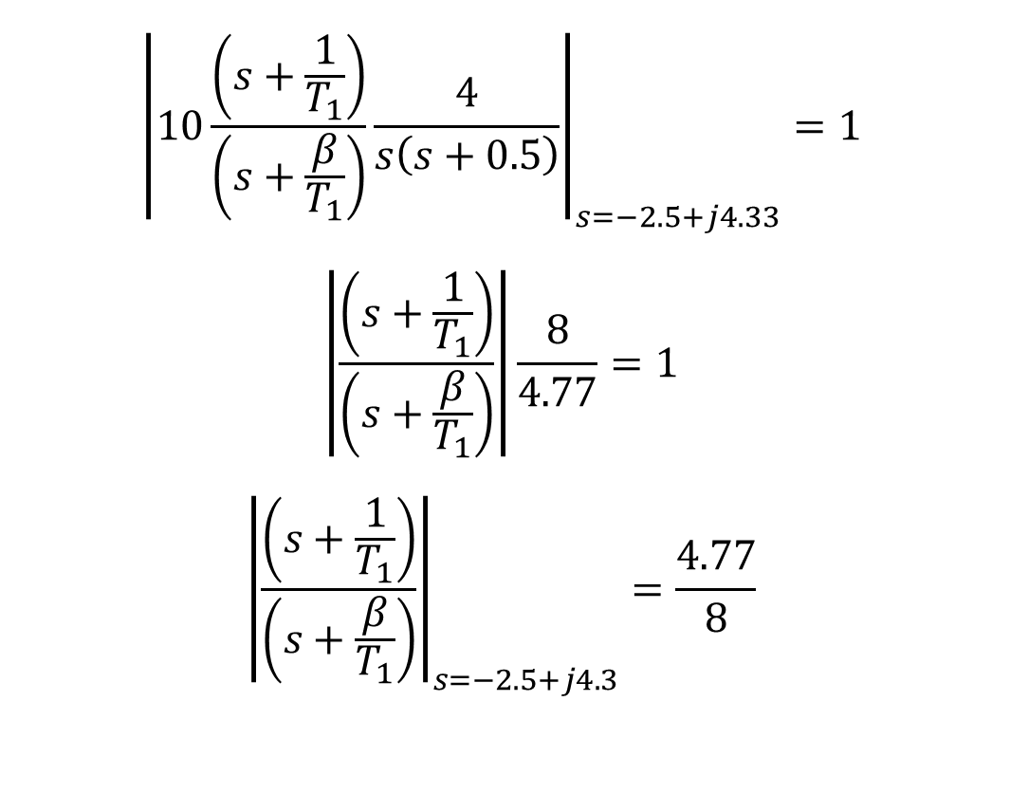
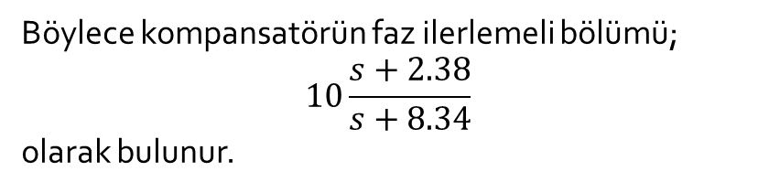

Durum 2’e İlişkin Örnek:
$${\left|10\frac{\left(s+\frac{1}{T_{1}}\right)}{\left(s+\frac{β}{T_{1}}\right)}\frac{4}{s\left(s+0.5\right)}\right|}_{s=−2.5+j4.33}=1$$
$$\left|\frac{\left(s+\frac{1}{T_{1}}\right)}{\left(s+\frac{β}{T_{1}}\right)}\right|\frac{8}{4.77}=1$$
$${\left|\frac{\left(s+\frac{1}{T_{1}}\right)}{\left(s+\frac{β}{T_{1}}\right)}\right|}_{s=−2.5+j4.3}=\frac{4.77}{8}$$
$$\frac{s+\frac{1}{T_{1}}}{s+\frac{β}{T_{1}}}={55}^{0}$$
Böylece kompansatörün faz ilerlemeli bölümü;
$$10\frac{s+2.38}{s+8.34}$$
olarak bulunur.

Slide 37
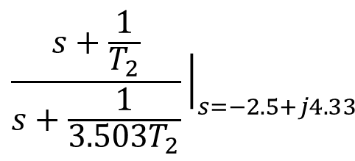

Durum 2’e İlişkin Örnek::
Belirlenen $T_{1}, β$ değerleri kullanılarak, $T_{2}$ değeri aşağıdaki şartları sağlayacak şekilde seçilir.
$${\left|\frac{s+\frac{1}{T_{2}}}{s+\frac{1}{{3.503T}_{2}}}\right|}_{s=−2.5+j4.33}=1$$
$$T_{2}=10;$$
$$\frac{s+\frac{1}{T_{2}}}{s+\frac{1}{{3.503T}_{2}}}{\left.​\right|}_{s=−2.5+j4.33}$$
$$−5^{0}<$$
$$<0^{0}$$

Slide 38
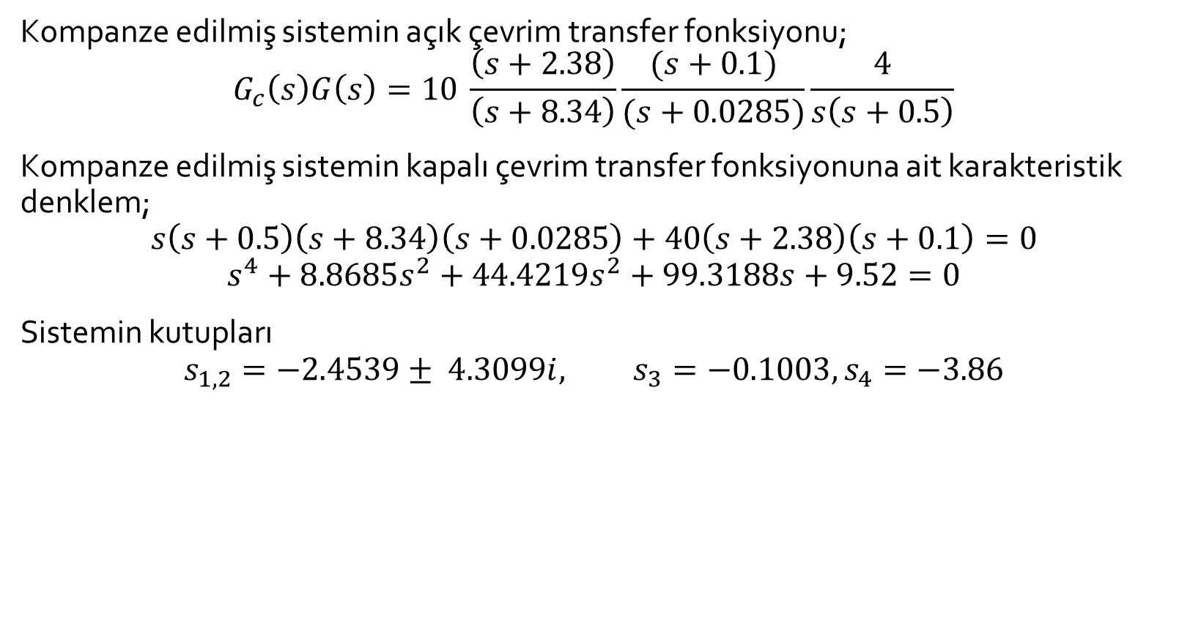
Durum 2’e İlişkin Örnek:
Kompanze edilmiş sistemin açık çevrim transfer fonksiyonu;
$$G_{c}\left(s\right)G\left(s\right)=10 \frac{\left(s+2.38\right)}{\left(s+8.34\right)}\frac{(s+0.1)}{(s+0.0285)}\frac{4}{s\left(s+0.5\right)}$$
Kompanze edilmiş sistemin kapalı çevrim transfer fonksiyonuna ait karakteristik denklem;
$$s\left(s+0.5\right)\left(s+8.34\right)\left(s+0.0285\right)+40\left(s+2.38\right)\left(s+0.1\right)=0$$
$$s^{4}+8.8685s^{2}+44.4219s^{2}+99.3188s+9.52=0$$
Sistemin kutupları
$$s_{1,2}=−2.4539± 4.3099i, s_{3}=−0.1003, s_{4}=−3.86$$

Slide 39
Durum 2’e İlişkin Örnek:

Slide 40
Durum 1 ve 2 Karşılaştırması
Durum2
Durum1

Slide 41
Durum 1 ve 2 Karşılaştırması
Durum2
Durum1

Slide 42
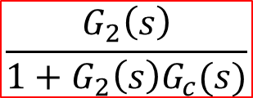
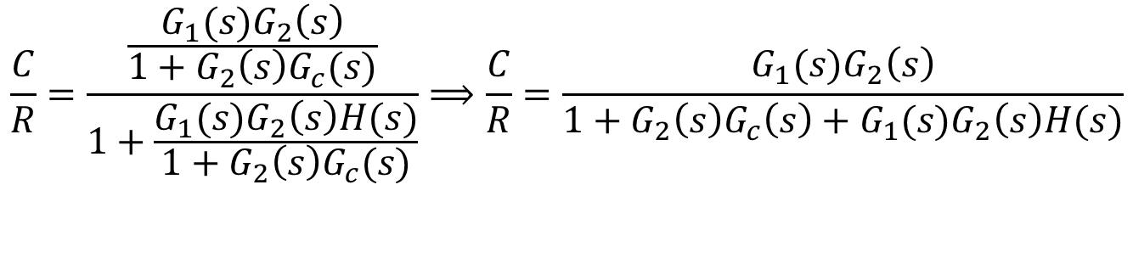
Paralel Kompenzation
$$\frac{G_{2}\left(s\right)}{1+G_{2}\left(s\right)G_{c}(s)}$$
$$\frac{C}{R}=\frac{\frac{G_{1}(s)G_{2}\left(s\right)}{1+G_{2}\left(s\right)G_{c}(s)}}{1+\frac{G_{1}(s)G_{2}\left(s\right)H(s)}{1+G_{2}\left(s\right)G_{c}(s)}}⟹\frac{C}{R}=\frac{G_{1}(s)G_{2}\left(s\right)}{1+G_{2}\left(s\right)G_{c}\left(s\right)+G_{1}(s)G_{2}\left(s\right)H(s)}$$

Slide 43
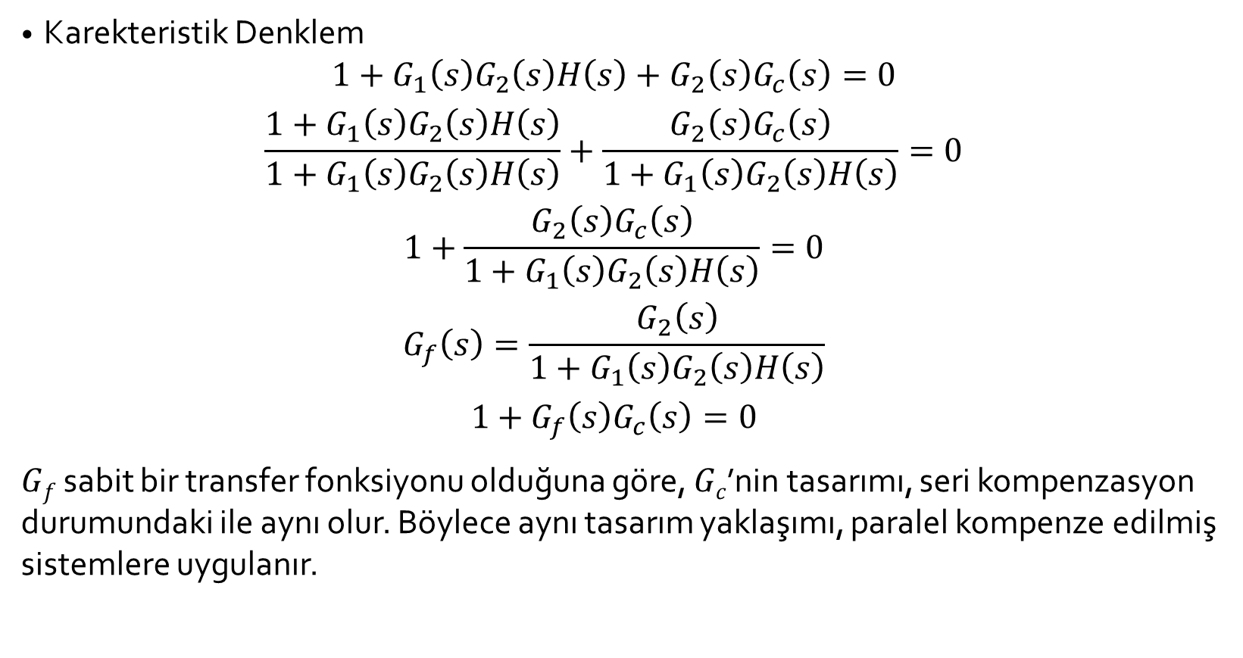
Paralel Kompenzation
Karekteristik Denklem
$$1+G_{1}\left(s\right)G_{2}\left(s\right)H\left(s\right)+G_{2}\left(s\right)G_{c}\left(s\right)=0$$
$$\frac{1+G_{1}\left(s\right)G_{2}\left(s\right)H\left(s\right)}{1+G_{1}\left(s\right)G_{2}\left(s\right)H\left(s\right)}+\frac{G_{2}\left(s\right)G_{c}\left(s\right)}{1+G_{1}\left(s\right)G_{2}\left(s\right)H\left(s\right)}=0$$
$$1+\frac{G_{2}\left(s\right)G_{c}\left(s\right)}{1+G_{1}\left(s\right)G_{2}\left(s\right)H\left(s\right)}=0$$
$$G_{f}\left(s\right)=\frac{G_{2}\left(s\right)}{1+G_{1}\left(s\right)G_{2}\left(s\right)H\left(s\right)}$$
$$1+G_{f}\left(s\right)G_{c}\left(s\right)=0$$
$Gf$ sabit bir transfer fonksiyonu olduğuna göre, $Gc$’nin tasarımı, seri kompenzasyon du­rumundaki ile aynı olur. Böylece aynı tasarım yaklaşımı, paralel kompenze edilmiş sis­temlere uygulanır.

Slide 44
Paralel Kompenzation
Hız Geribeslemeli Sistemler. Bir hız geribeslemeli sistem (takometre geribeslemeli sistem) paralel kompenze edilmiş sistemlere bir örnektir. Böyle bir sistemdeki kontrolör (veya kompenzatör) bir kazanç elemanıdır. Alt çevrimdeki geribesleme ele­manının kazancı tam olarak belirlenmelidir ki tüm sistem verilen tasarım kriterlerini sağlayabilsin. Böyle bir hız geribeslemeli sistemin karakteristik özelliği, değişken pa­rametrenin açık-çevrim transfer fonksiyonunda bir çarpan faktörü olarak gözükmemesidir; böylece kök-yer eğri tasarım tekniğinin doğrudan uygulamasının mümkün değildir. Bununla beraber, değişken parametreler çarpan faktörü olarak gözükecek şekilde karakteristik denklemi tekrar yazarsak, bu durumda tasarım işlemine kök-yer eğri yaklaşımı mümkün olmaktadır.
Paralel kompenzasyon tekniği kullanarak gerçekleştirilen bir kontrol sistem tasa­rım örneği, Örnek 6-10’da sunulmuştur.

Slide 45
Örnek
Şekilde gösterilen sistemi ele alınız.
Kök-yer eğri grafiğini çiziniz.
Sonra kapalı çevrim
kutuplarının sönüm oranı 0.4 değerinde olmak üzere k değerini belirleyiniz.

Slide 46
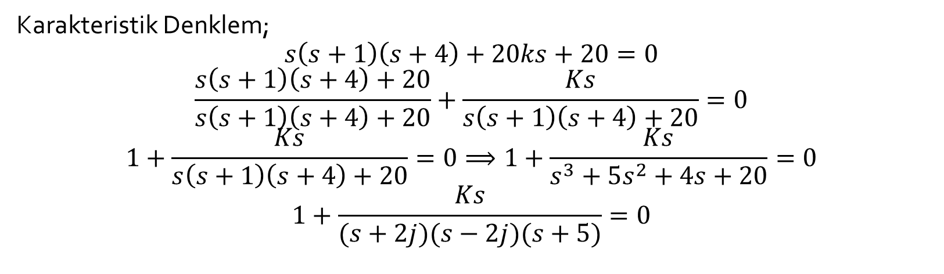
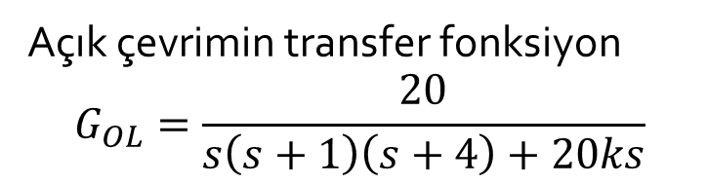
Örnek
Açık çevrimin transfer fonksiyon
$$G_{OL}=\frac{20}{s\left(s+1\right)\left(s+4\right)+20ks}$$
Karakteristik Denklem;
$$s\left(s+1\right)\left(s+4\right)+20ks+20=0$$
$$\frac{s\left(s+1\right)\left(s+4\right)+20}{s\left(s+1\right)\left(s+4\right)+20}+\frac{Ks}{s\left(s+1\right)\left(s+4\right)+20}=0$$
$$1+\frac{Ks}{s\left(s+1\right)\left(s+4\right)+20}=0⟹1+\frac{Ks}{s^{3}+5s^{2}+4s+20}=0$$
$$1+\frac{Ks}{(s+2j)(s−2j)(s+5)}=0$$

Slide 47



$$θ_{A}=$$
$$1+\frac{Ks}{(s+2j)(s−2j)(s+5)}=0$$
$$θ_{A}=180°+\lim_{s→p}{arg⁡[G\left(s\right)H(s)(s−p)]}$$
$$θ_{A}=180°−{90}^{0}−{21.8}^{0}+{90}^{0}$$
$$θ_{A}={158.2}^{0}$$
$$θ_{A}=$$

Slide 48

Örnek
[r,k]=rlocus([1 0],[1 5 4 20]);
for i=1:length(r)
z(i,1)=abs(tan(imag(r(i,2))/real(r(i,2)))-1.1593);
z1(i,:)=[i z(i,1)];
end
z11=z1';
z1s=sort(z11,2);
zzz=z1s(2,1:2);
[x1,y1]=find(z==zzz(1));r(x1,2)
[x2,y2]=find(z==zzz(2));r(x2,2)
K=k(x1)/20
K=k(x2)/20
$$s = −2.1592 + 4.9683i$$
$$s = −1.0724 + 2.4197i$$
$$K = 1.4145$$
$$K = 0.4564$$

Slide 49
Örnek
[r,k]=rlocus([1 0],[1 5 4 20]);
for i=1:length(r)
z(i,1)=abs(tan(imag(r(i,2))/real(r(i,2)))-1.1593);
z1(i,:)=[i z(i,1)];
end
z11=z1';
z1s=sort(z11,2);
zzz=z1s(2,1:2);
[x1,y1]=find(z==zzz(1));r(x1,2)
[x2,y2]=find(z==zzz(2));r(x2,2)
K1=k(x1)/20;sys1=tf(20,[1 5 4+k(x1) 0]);
K2=k(x2)/20;sys2=tf(20,[1 5 4+k(x2) 0]);
t = 0:0.1:10;
c1 = step(sys1/(1+sys1),t);
c2 = step(sys2/(1+sys2),t);
plot(t,c1,'r-','linewidth',2); hold on;
plot(t,c2,'b:','linewidth',2);
title('Olası İki Sistem için Basamak Giriş Cevabı')
xlabel('t sn.')
ylabel('Çıkışlar c1 ve c2')

